Slide 1
Вітаю вас
Презентація
курсової роботи
на тему:
"Онлайн кінотеатр «FilmOS»"
Виконав:
студент Чернівецького Національного Університету
групи: 344ск
М.Ю. Максимович

Slide 2
ВСТУП
Завданням курсового проекту є реалізація мікросервісу - онлайн кінотеатру «FilmOS».
Метою роботи на курсовому проекті є поглиблення знань, при роботі із базами даних та удосконалення практичних навичок при створенні та розробці мікросервісів.

Slide 3
Мікросервіси — архітектурний стиль, за яким єдиний застосунок будується як сукупність невеличких сервісів, кожен з яких працює у своєму власному процесі та спілкується з рештою, використовуючи прості та швидкі протоколи передачі даних, зазвичай HTTP.
Мікросервісна архітектура зручна для реалізації процесу безперервної поставки програмного продукту, на відміну від сервіс-орієнтовної архітектури, мікросервісна спрямована на створення одного застосунка, в той час як сервісно орієнтована система являє собою множину застосунків, які взаємодіють між собою.

Slide 4
Актуальність розробки
На сьогоднішній день онлайн-кінотеатри не втратили свою актуальність, а здебільшого навіть її збільшили. Особливо в умовах карантину або неможливості виходу в людяні місця, такі як кінотеатр.
Саме тому було обрано розробити мікросервіс для онлайн кінотеатру, адже онлайн перегляд фільмів має велику популярність. Поставлені задачі на розробку програмного забезпечення для користувачів та адміністратора.

Slide 5
Мета:
Забезпечення швидкого та вільного доступу до ресурсу та комфортного перегляду фільму.
Основною задачею веб додатку є показ відео-продукту. До основних їх видів належать фільми, серіали та трейлери.
До принципових задач відносять:
забезпечення збереження та ефективний пошук;
зручний та інтуїтивний інтерфейс;
збільшення швидкості обробки даних пов’язаних з формуванням даних кошика;
мінімізацію можливості виникнення помилок у роботі з даними, які може зробити оператор;
контроль даних, що додаються у базу даних.
До функціональних задач відносять наступні:
збереження даних в довідниках;
пошук даних за різними критеріями;
можливість розрахунків та збереження їх результатів;

Slide 6
Опис предметної області
Основним завданням реалізації програмного продукту було створення сукупність мікросервісів куди входять три початкові бази даних, але під час розробки добавилось ще одна.
Основною їх перевагою є можливість масштабування і добавлення нових баз даних за їх необхідності.
Окрім розробки БД для кожної із них було покладено задачу розробити REST API. А саме CRUD (Create, Reade, Update, Delete) запити які будуть викликатись по http протоколу.

Slide 7
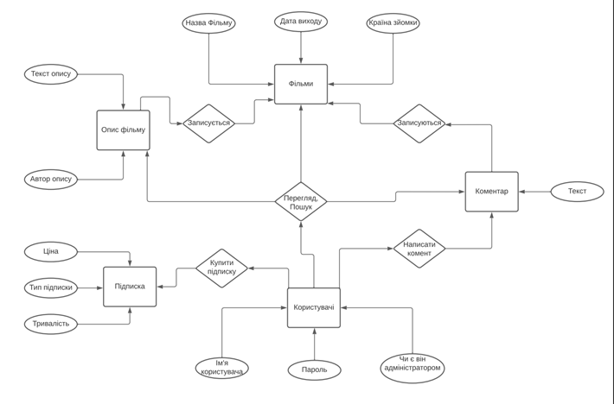
Концептуальна модель даних

Slide 8
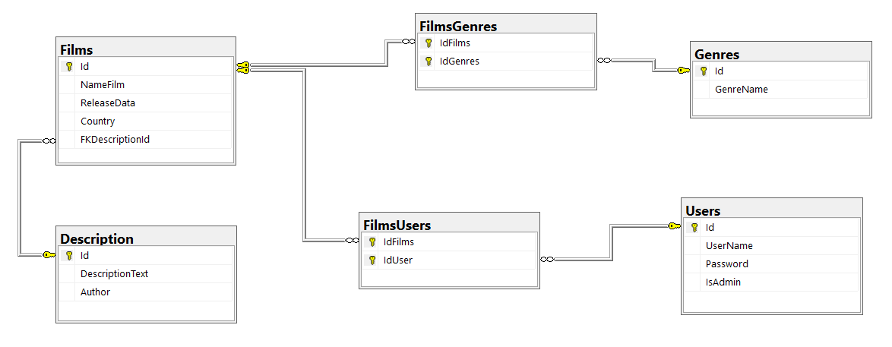
Моделювання даних Логічна схема Favorite DB

Slide 9
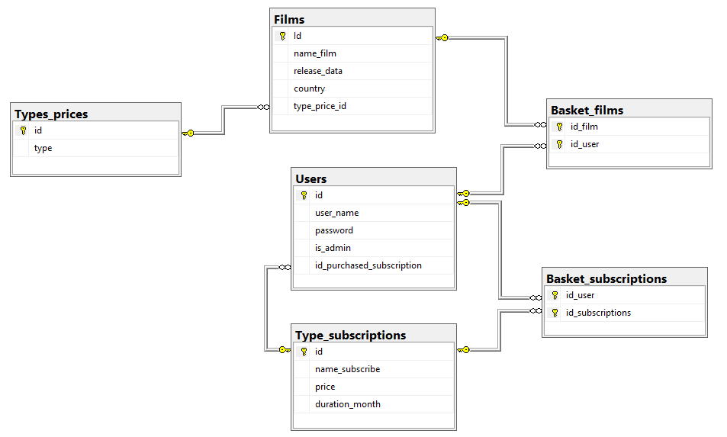
Логічна схема Shopping DB

Slide 10




Засоби та технології розробки
Для реалізації програмного продукту обрано середовище розробки додатків Microsoft Visual Studio 2019.
В якості СУБД використано Microsoft SQL Server — система управління базами даних.
В доповнення до основної бд MongoDB — документо-орієнтована система керування базами даних (СКБД) з відкритим вихідним кодом, яка не потребує опису схеми таблиць.
А також Redis — розподілене сховище пар ключ-значення, які зберігаються в оперативній пам'яті, з можливістю забезпечувати довговічність зберігання на бажання користувача.

Slide 11




RabbitMQ — платформа, що реалізує систему обміну повідомленнями між компонентами програмної системи на основі стандарту AMQP (Advanced Message Queuing Protocol).
Ocelot — це набір програмного забезпечення проміжного шару, яке можна застосовувати в певному порядку.
Docker — інструментарій для управління ізольованими Linux-контейнерами. Docker доповнює інструментарій LXC більш високорівневим API, що дозволяє керувати контейнерами на рівні ізоляції окремих процесів.
Git — розподілена система керування версіями файлів та спільної роботи.

Slide 12
ВИСНОВКИ
Під час реалізації курсового проекту було започатковано розробку мікросервісу. Спершу було проведено дослідження предметної області та розроблено функціональну модель проекту. Так як дані зберігаються в базі даних, створено фізичну та логічну модель бази даних проекту.
Вимогою до навчальної практики було створення віддаленого доступу, тому було створено базу в Microsoft SQL Server Management Studio 2019, після чого створені логіни доступу (для віддаленого доступу до бази) та налаштовано локальний сервер на головному комп’ютері.
Також були розроблені CRUD запити для маніпуляції роботи з даними в таблицях.
Працюючи над проектом, я поглибив знання у проектуванні баз даних та принципів роботи із мікросервісами, удосконалив знання на практиці здобувши навички при розробці.

Slide 13
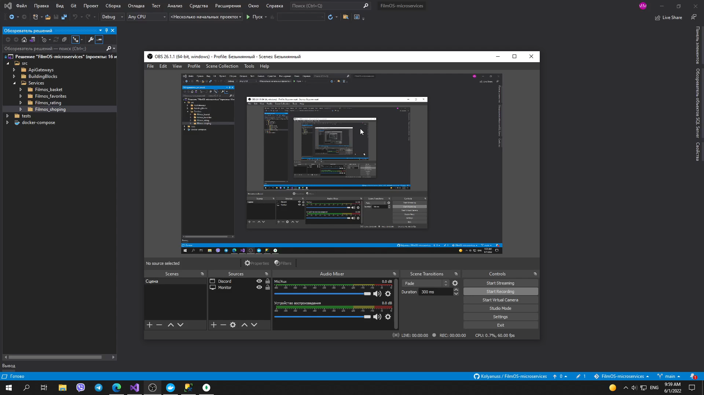

Slide 14
Дякую за увагу

